Slide 1
HW1.1
(1)在关系数据模型中，实体、实体间的联系以及语义约束都是如何表达的？
实体由元组表示；实体间联系用外码表示；语义约束由三类完整性约束表示

Slide 2
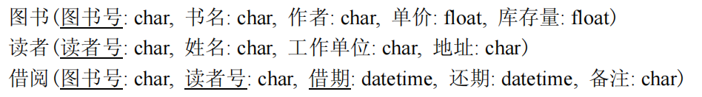
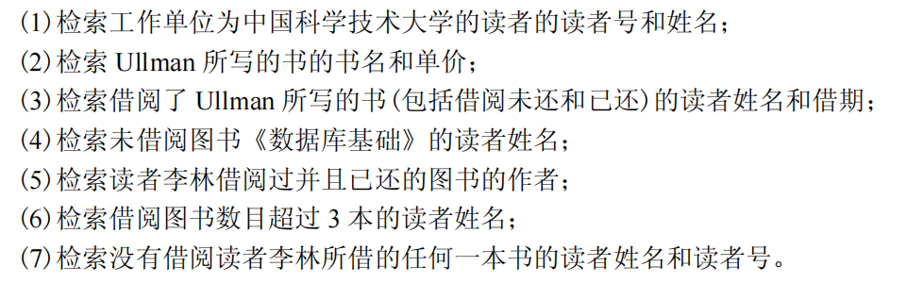
HW1.2
根据以下关系模式，写出查询的关系表达式

Slide 3
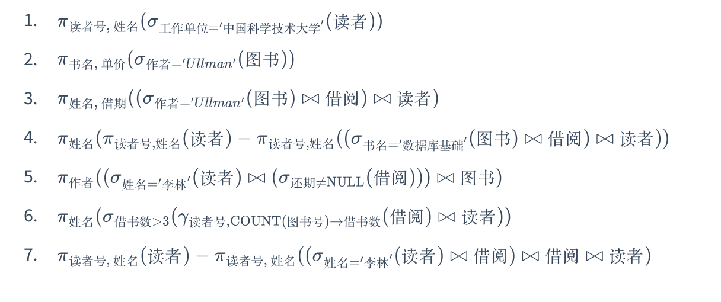
HW1.2

Slide 4
HW2.1
根据以下关系模式，写出查询的SQL语句

Slide 5
HW2.2
Select 读者号,姓名 from 读者 where 工作单位=‘中国科学技术大学’;
Select 书名,单价 from 图书 where 作者=‘Ullman’;
Select 读者.姓名,借阅.借期 from 图书,读者,借阅 where 图书.图书号=借阅.图书号 and 读者.读者号=借阅.读者号 and 图书.作者=‘Ullman’;
Select 姓名 from 读者 where 读者号 not in (Select 读者.读者号 from 图书,读者,借阅 where 图书.图书号=借阅.图书号 and 读者.读者号=借阅.读者号 and 图书.作者=‘Ullman’);

Slide 6
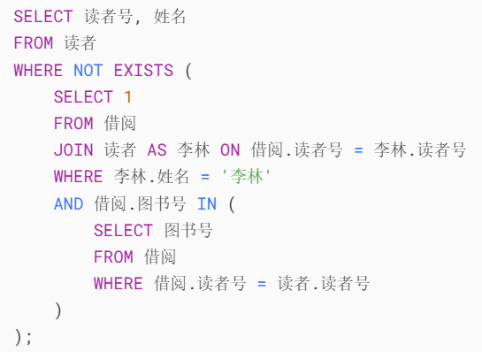
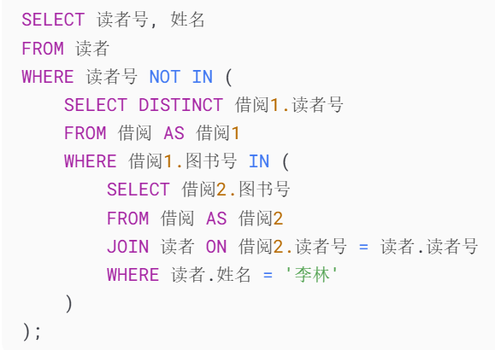
HW2.2
Select 图书.作者 from 图书,读者,借阅 where 图书.图书号=借阅.图书号 and 读者.读者号=借阅.读者号 and 读者.姓名=‘李林’and 还期 is not NULL;
Select 读者.姓名 from 读者,借阅 where 读者.读者号=借阅.读者号 Group By 读者.读者号, 读者.姓名 Having COUNT(借阅.图书号) > 3;

Slide 7
Note
多重关系代数表达式尽量加括号凸显优先级，若不愿这样做请参考优先级
投影/选择的谓词一定是属性而非关系
注意主键的唯一性，非主键属性可能会出现重复导致结果有误（例如读者姓名）
Exists前无属性
定义新的关系时需要说明
除法操作的除关系属性应为被除关系的子集

Slide 8
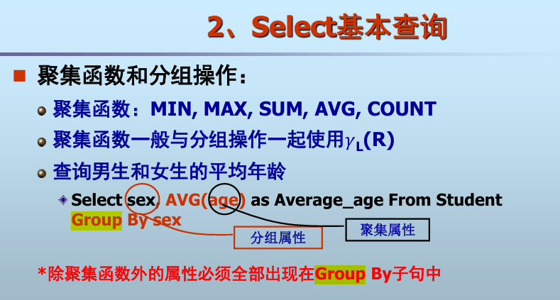
Note
分组操作后存在的属性包括：聚集函数用到的属性以及 Group by 后出现的属性

Slide 9
3.1.1
1.已知有关系模式 R(A, B, C, D, E)，R 上的一个函数依赖集如下： F={A→BC, B→CE,A→B, AB→C, AC→DE,E→A }
(1)求出 F 的最小函数依赖集（要求写出求解过程）
将右边写成单属性并去除重复FD
F={A→B, A→C, B→C, B→E, AB→C, AC→D, AC→E, E→A}
消去左部冗余属性
A→C,可推出AB→BC,从而推出AB→C,所以AB→ C中的B是冗余属性
A→C,AC→D,AC→E可推出A→AC,A→D,A→E因此可去除AC→D中的C和AC→E中的C
F={A→B, A→C, B→C, B→E, A→D, A→E, E→A }
消去冗余函数依赖
A→C, A→E 冗余
得最小函数依赖集：F={A→B, B→C, B→E, A→D, E→A}, 答案不唯一

Slide 10
3.1.2
(2)求 R 的候选码，并给出证明
X → U ∈F+，则X是R的一个超码，如果同时不存在X的真子集Y，使得Y → U成立，则X是R的一个候选码。
因为A → A , A → B , A → C (A → B ,B → C ) , A → D , A → E (A → B ,B → E) ，并且不存在A的真子集Y，使得Y→ U成立，所以A为候选码。
因为E → A,从而E → B , E → C, E → D, E → E,并且不存在E的真子集Y，使得Y→ U成立，所以E也为候选码。
因为B → E，从而B → A(B → E, E → A), B → B, B → C, B → D(B → E, E → A, A → D),并且不存在B的真子集Y，使得Y→ U成立，所以B也为候选码。
因此候选码为{A},{B},{E}
Notes:
注意找出所有的候选码

Slide 11
3.2.1
2.已知有关系模式 R(A, B, C, D, E)，R 上的一个函数依赖集： F={A→BD, BC→D, DCE→A, D→B, E→D }
(1)求出 F 的最小函数依赖集
将右边写成单属性并去除重复FD
F={A→B, A→D, BC→D, DCE→A, D→B, E→D}
消去左部冗余属性
E→D可推出E→DE, 进一步推出CE→CDE，再由DCE→A传递律得到CE→A, 即左部的D属性冗余
A→D, D→B,可推出 A→B, 因此A→B冗余函数依赖，删去
故最小函数依赖集 F={A→D, BC→D, CE→A, D→B, E→D}

Slide 12
3.2.2
(2)求 R 的候选码
X → U ∈F+，则X是R的一个超码，如果同时不存在X的真子集Y，使得Y → U成立，则X是R的一个候选码。
因为 CE → A , CE → B (CE → A, A → D, D → B), CE → C, CE → D (CE → A, A → D) , CE → E ，并且不存在A的真子集Y，使得Y→ U成立，所以CE为候选码。
CE为候选码。

Slide 13
3.2.3
(3)判断 R 属于第几范式？为什么？
最小函数依赖集为F={A→D, BC→D, CE→A, D→B, E→D}
主属性为 C,E，非主属性为A,B,D
存在非主属性局部函数依赖于主码： E→D，D局部依赖于E
所以是 1NF.

Slide 14
3.2.4
(4)请将关系模式 R 无损连接并且保持函数依赖地分解到 3NF。
最小FD集：F={A→D, BC→D, CE→A, D→B, E→D}
把所有不在F中出现的属性组成一个关系模式R’=Ø
对F按相同左部分组，得到q={R1(A,D),R2(B,C,D),R3(A,C,E),R4(B,D),R5(D,E)}
R4为R2的子集，删去
主码为{C,E}，但为R3的子集
因此p=q ={R1(A,D),R2(B,C,D),R3(A,C,E),R5(D,E)}

Slide 15
3.3.1
3.现有关系模式: R(A, B, C, D, E, F, G)，R 上的一个函数依赖集： F={AB→E, A→B, B→C, C→D}
(1)该关系模式满足第几范式? 为什么?
A→B可得A→AB,又由于AB→E可得到 A→E,可消去AB→E中的B
最小函数依赖集为F={A→B, B→C, C→D, A→E}
候选码为{A,F,G}，存非主属性局部依赖于主码，例如A→B
因此为 1NF.

Slide 16
3.3.2
(2)如果将关系模式R分解为：R1(A,B,E), R2(B,C,D), R3(A,F,G),该数据库模式最高满足第几范式？
R1(A,B,E): F1={A→B, A→E} 主码A，所有不平凡、完全的函数依赖的决定因素都是A主码，故R1满足BCNF.
R2(B,C,D): F2={B→C, C→D} 主码B，存在D对于B的传递依赖，因此不满足3NF，但是不存在局部依赖R2满足2NF。
R3(A,F,G): 无任何函数依赖，满足BCNF
整个关系模式最高满足2NF（如果说子模式最高就是 BCNF）

Slide 17
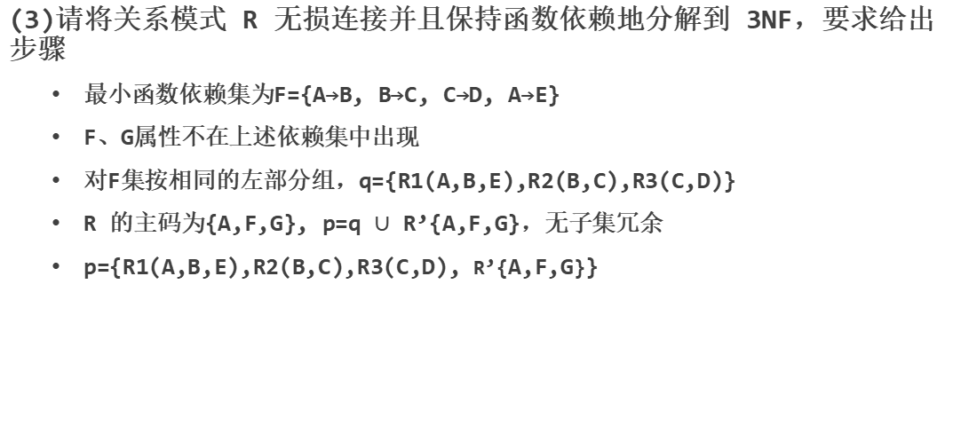
3.3.3
(3)请将关系模式 R 无损连接并且保持函数依赖地分解到 3NF，要求给出步骤
最小函数依赖集为F={A→B, B→C, C→D, A→E}
F、G属性不在上述依赖集中出现
对F集按相同的左部分组，q={R1(A,B,E),R2(B,C),R3(C,D)}
R 的主码为{A,F,G}, p=q $∪$ R’{A,F,G}，无子集冗余
p={R1(A,B,E),R2(B,C),R3(C,D), R’{A,F,G}}

Slide 18
3.3.4
(4)请将关系模式 R 无损连接地分解到 BCNF，要求给出步骤
A->E是独立的，先后消除不影响，先消除它，得到R1(A,E),R2(A,B,C,D,F,G)
A->B,B->C,C->D是连续的传递依赖，消除的先后顺序会影响最终结果。
先消除R2中的A->B:Rx(A,C,D,F,G) 依赖变成A->C,C->D
再消除A->C:R1(A,E),R2(A,B),R3(A,C),R4(A,D),R5(A,F,G)
再消除C->D:R1(A,E),R2(A,B),R3(C,D),R4(A,C),R5(A,F,G)

Slide 19
3.3.4
(4)请将关系模式 R 无损连接地分解到 BCNF，要求给出步骤
先消除R2中的B->C:Rx(A,B,D,F,G) 依赖变成A->B,B->D.
再消除A->B:R1(A,E),R2(B,C),R3(A,B),R4(A,D),R5(A,F,G)
再消除B->D:R1(A,E),R2(B,C),R3(B,D),R4(A,B),R5(A,F,G)
先消除R2中的C->D:Rx(A,B,C,F,G) 依赖变成A->B,B->C
再消除A->B:R1(A,E),R2(C,D),R3(A,B),R4(A,C),R5(A,F,G)
再消除B->C:R1(A,E),R2(C,D),R3(B,C),R4(A,B),R5(A,F,G)
BCNF分解答案不唯一（答出一种即可）

Slide 20
Note
由于选择去除的冗余依赖及其先后去除顺序不同，最小函数依赖集可能不唯一
模式分解时，若存在无函数依赖的属性，其一定在主码中，按照算法模式分解后，添加主码集再去除子集即可

Slide 21
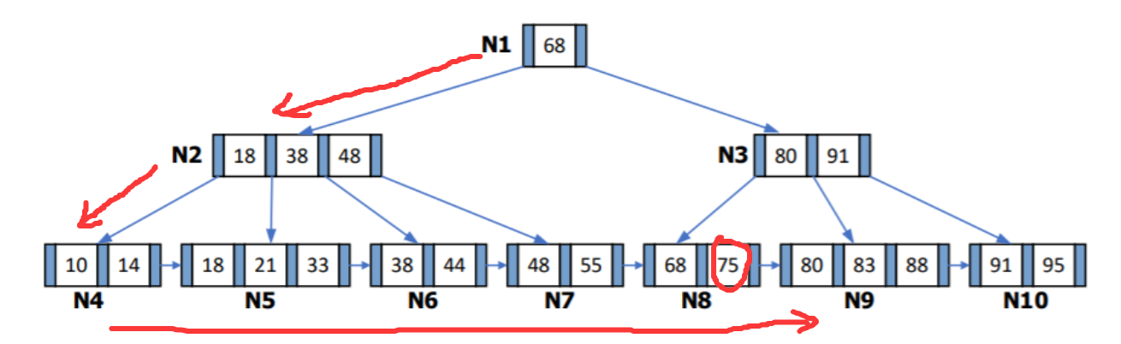
4.1
1.执行范围查询[17, 76]时依次访问的节点序列。
B+树范围查询:首先查询17所在节点，再从叶子节点扫描到76所在节点
N1->N2->N4->N5->…->N9
(扫描到N8时，N8最大值为75，不知道N9会不会包含76，需要访问N9)
Notes:
注意：
1.非叶节点分裂后，本层会少一个键，递归插入到上层（而叶节点不会少）
2.分裂后不会与邻居节点聚合
可视化：https://www.cs.usfca.edu/~galles/visualization/BPlusTree.html

Slide 22
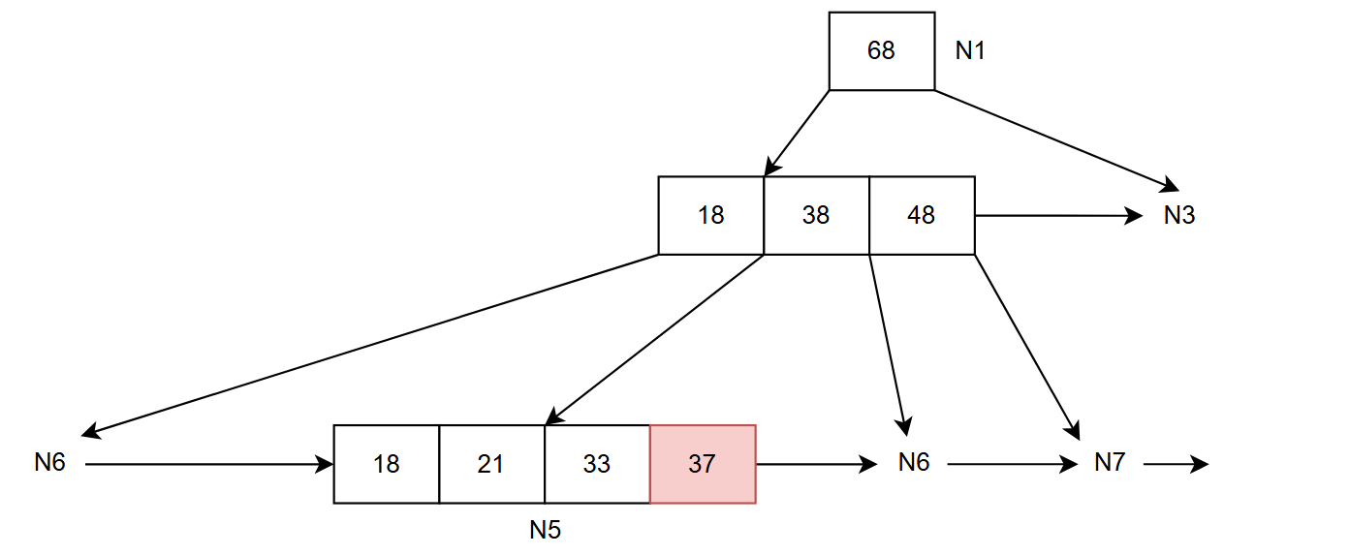
4.1.2
2. 插入键值37后那些子树节点受到影响？画出受影响子树结构(插入后)。
N1 N2 N5 受影响
Notes:
注意：
1.非叶节点分裂后，本层会少一个键，递归插入到上层（而叶节点不会少）
2.分裂后不会与邻居节点聚合
可视化：https://www.cs.usfca.edu/~galles/visualization/BPlusTree.html

Slide 23
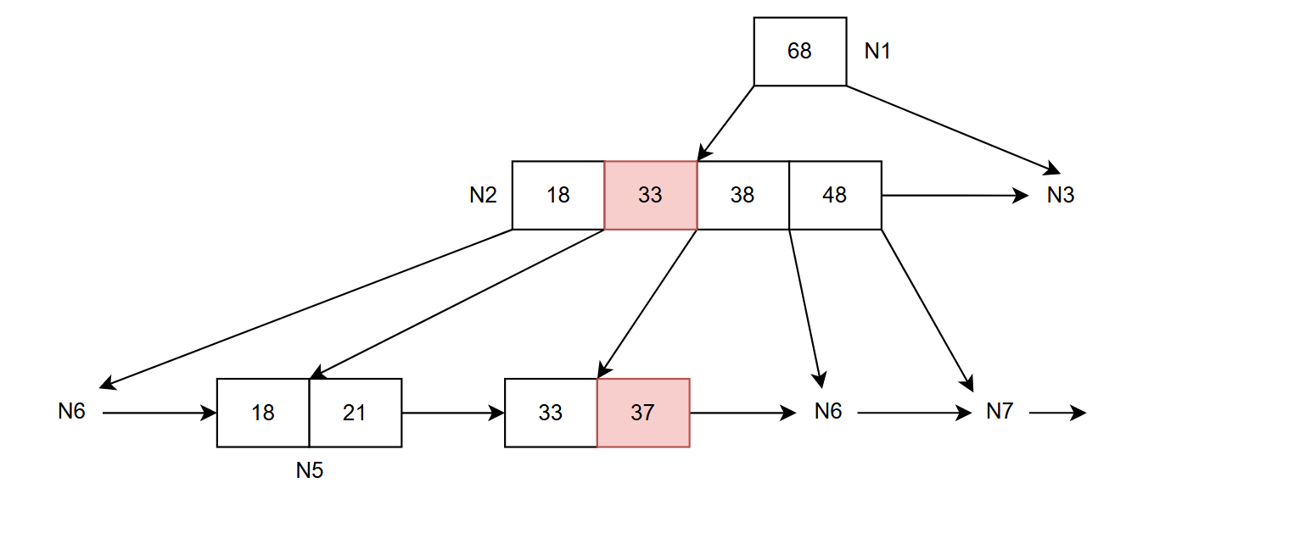
4.1.2
2.插入键值37后那些子树节点受到影响？画出受影响子树结构(插入后)。
Notes:
注意：
1.非叶节点分裂后，本层会少一个键，递归插入到上层（而叶节点不会少）
2.分裂后不会与邻居节点聚合
可视化：https://www.cs.usfca.edu/~galles/visualization/BPlusTree.html

Slide 24
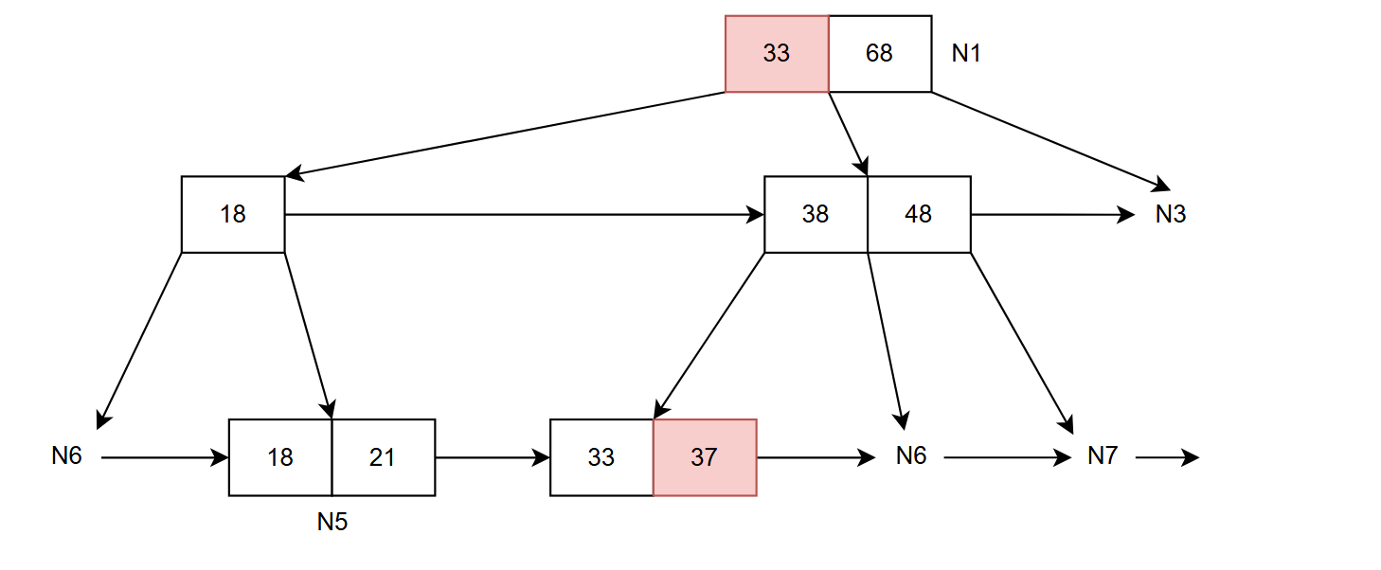
4.1.2
2.插入键值37后那些子树节点受到影响？画出受影响子树结构(插入后)。
非叶节点分裂后，本层会少一个键，递归插入到上层（而叶节点不会少）
Notes:
注意：
1.非叶节点分裂后，本层会少一个键，递归插入到上层（而叶节点不会少）
2.分裂后不会与邻居节点聚合
可视化：https://www.cs.usfca.edu/~galles/visualization/BPlusTree.html

Slide 25
4.1.3
3. 若节点内部无序，节点间保持有序，这一修改能否提升B+树的插入性能？
不能
插入时的操作过程与修改前的B+树相比只减少了内存排序操作，I/0代价并没有减少。由于I/0代价决定了插入性能，因此此修改并不能优化 B+树的插入性能。
Notes:
注意：
1.非叶节点分裂后，本层会少一个键，递归插入到上层（而叶节点不会少）
2.分裂后不会与邻居节点聚合
可视化：https://www.cs.usfca.edu/~galles/visualization/BPlusTree.html

Slide 26
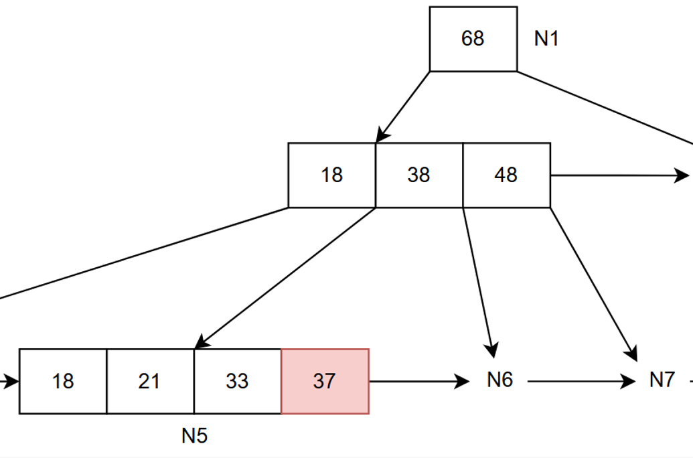
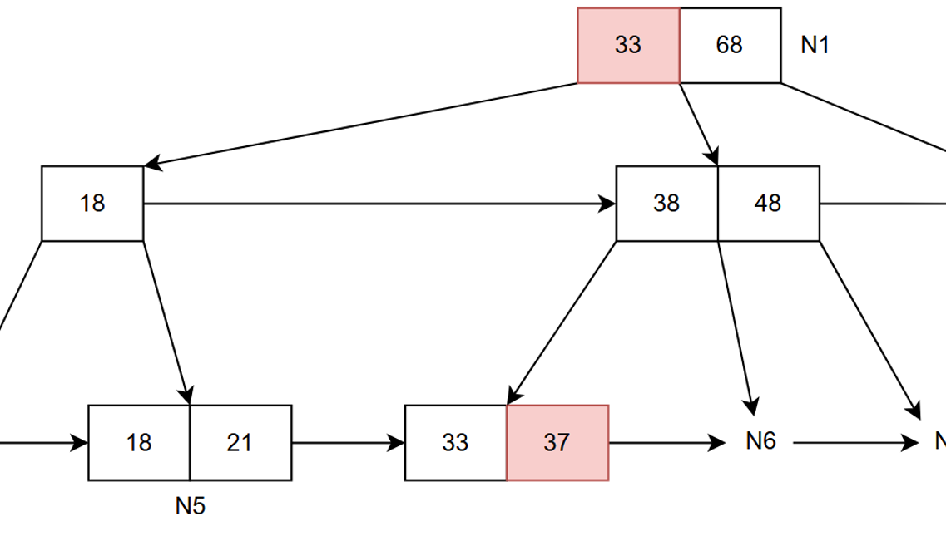
4.1.4
4. 给每个叶子节点增加一个溢出节点，这一修改能否提升B+树的性能？以插入37为例，分别计算优化前后的I/O代价。
优化前:8次I/O
N1,N2,N5被读入内存共3个读I/O N5,N2分裂共4个写I/O，N1插入1个写I/O
Notes:
注意：
1.非叶节点分裂后，本层会少一个键，递归插入到上层（而叶节点不会少）
2.分裂后不会与邻居节点聚合
可视化：https://www.cs.usfca.edu/~galles/visualization/BPlusTree.html

Slide 27
4.1.4
4. 给每个叶子节点增加一个溢出节点，这一修改能否提升B+树的性能？以插入37为例，分别计算优化前后的I/O代价
优化后:5个I/O
N1,N2,N5被读入内存共3个读I/O。插入溢出节点一个写I/O
每个叶子节点预先分配好了一个溢出节点，由一个指针指向。因此要写入溢出节点就必须需要一次额外的读I/O。
Notes:
注意：
1.非叶节点分裂后，本层会少一个键，递归插入到上层（而叶节点不会少）
2.分裂后不会与邻居节点聚合
可视化：https://www.cs.usfca.edu/~galles/visualization/BPlusTree.html

Slide 28

4.2.1
2. 假设有如下的键值，现用 5 位二进制序列来表示每个键值的 hash 值。回答问题：
(1)如果将上述键值按 A 到 N 的顺序插入到可扩展散列索引中，若每个桶大小为一个磁 盘块，每个磁盘块最多可容纳 3 个键值，且初始时散列索引为空，则全部键值插入完成后该 散列索引中共有几个桶？并请写出键值 E 所在的桶中的全部键值。
Notes:
按照前i位放入对应的桶

Slide 29
4.2.1
插入ABCDE
插入GH
i=1
B,C,D
1
0
i=3
1
G
3
000
A,E
1
001
B,C,D
3
010
插入F
F
2
i=2
011
B,C,D
2
100
00
101
01
F
2
A,E,H
1
110
10
111
11
A,E
1

Slide 30
4.2.1
插入IJKLM
插入N
i=3
G
3
i=3
000
G
3
001
B,C,D
3
000
001
B,C,D
3
010
F,J,M
2
010
011
F,J,M
2
100
011
E,I,K
2
100
101
E,I,K
2
110
101
A,H,L
2
110
A
3
111
111
H,L,N
3
6个桶，E、I、K

Slide 31
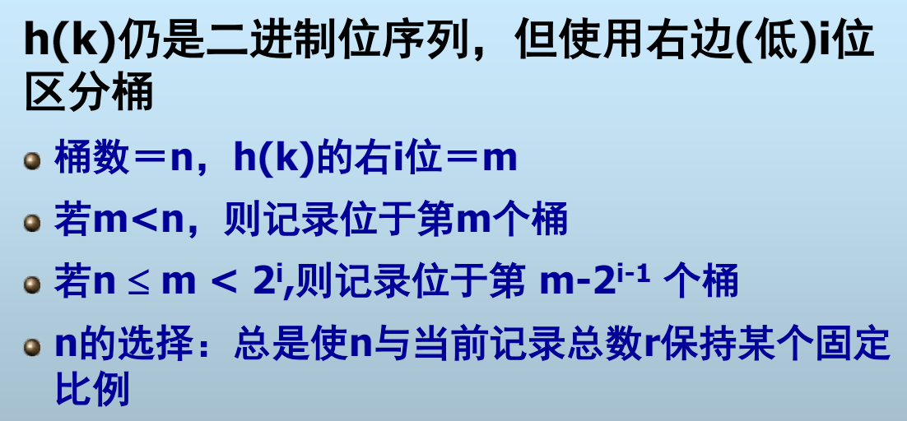
4.2.2
（2）前一问题中，如果换成线性散列索引，其余假设不变，同时假设只有当插入新键值后 空间利用率大于 80%时才增加新的桶，则全部键值按序插入完成后该散列索引中共有几个桶？ 并请写出键值 B 所在的桶中的全部键值（包括溢出块中的键值）。
Notes:
即放入右边i位对应的桶；
若没有对应的桶，则右i位的最高位变成0，再放入对应的桶

Slide 32
4.2.2
插入ABCD
i=1
最多6*0.8=4.8
插入JKL
i=3
最多15*0.8=12
0
D
000
F
1
A,B,C
001
A,C,I
J,K
插入EFG
最多9*0.8=7.2
010
D,H
i=2
011
B,G
00
E,F
100
E,L
01
A,B,C
G
插入MN
i=3
最多18*0.8=14.4
10
D
最多12*0.8=9.6
000
F
插入HI
i=2
001
A,I
00
E,F
010
D,H
01
A,C,I
011
B,G,N
6个桶，B、G、N
10
D,H
100
E,L,M
11
B,G
101
C,J,K

Slide 33
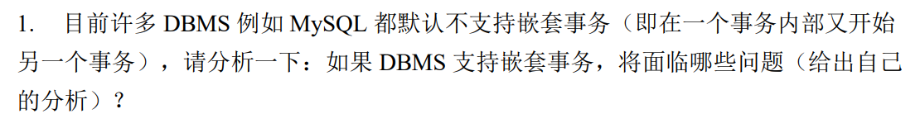
HW5.1
（假设事务A嵌套调用事务B）
1) 原子性和持久性矛盾
如果B commit，但之后A rollback,此时A的原子性与B的持久性冲突。
2) 一致性影响
B开始的时候可能不处于一致性。
3) 隔离性
A事务需要先修改一条数据v再调用B，B事务也需要修改数据v。如果系统采用了锁机制，则会陷入死锁。否则如果B读的是事务A修改后的数据，则发生了脏读；如果读的是修改前的数据，则发生了脏写，两种情况均破坏了隔离性。
4) 死循环
AB相互调用，可能陷入死循环。

Slide 34
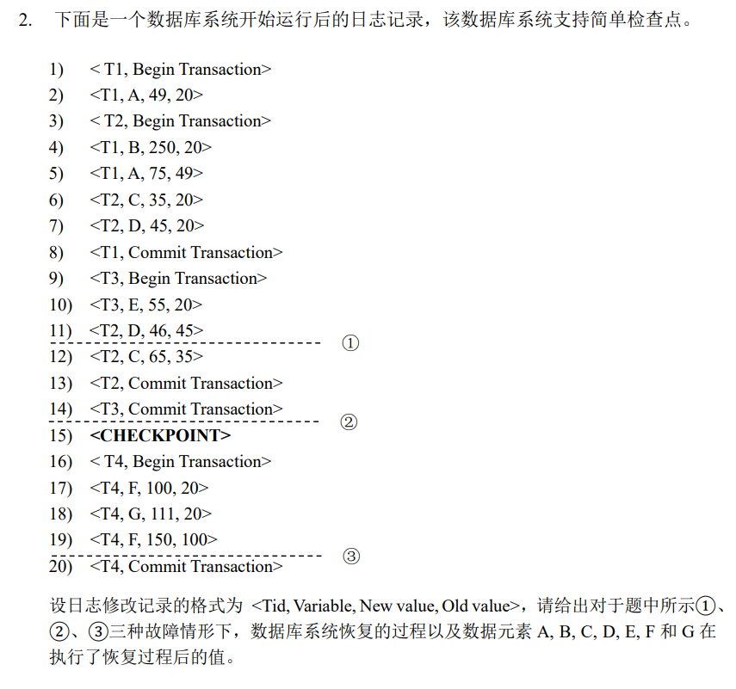
HW5.2

Slide 35
HW5.2
① T1：redo
T2、T3：undo
先undo：D=45,E=20,D=20,C=20
再redo：A=49,B=250,A=75
所以，A=75,B=250,C=20,D=20,E=20,F=20,G=20
② T1、T2、T3：redo
redo：A=49,B=250,A=75,C=35,D=45,E=55,D=46,C=65
所以，A=75,B=250,C=65,D=46,E=55,F=20,G=20
③ 检查点前：A=75,B=250,C=65,D=46,E=55,F=20,G=20
检查点后：T4：undo
undo：F=100,G=20,F=20
所以，A=75,B=250,C=65,D=46,E=55,F=20,G=20

Slide 36
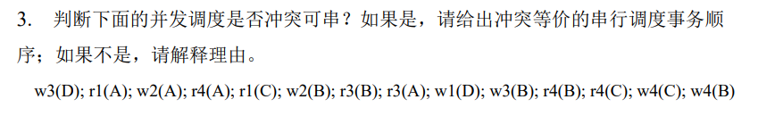
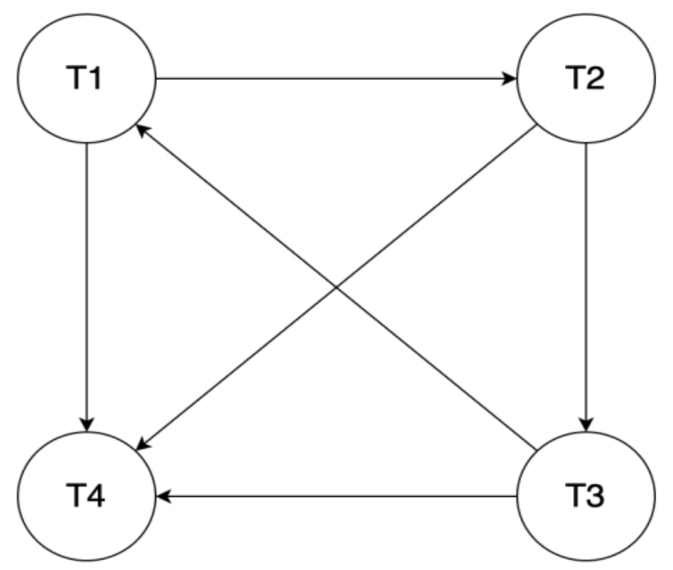
HW5.3
根据并发调度做出其对应的优先图：
可以看到该优先图中存在环路，因此该并发调度不是冲突可串的

Slide 37
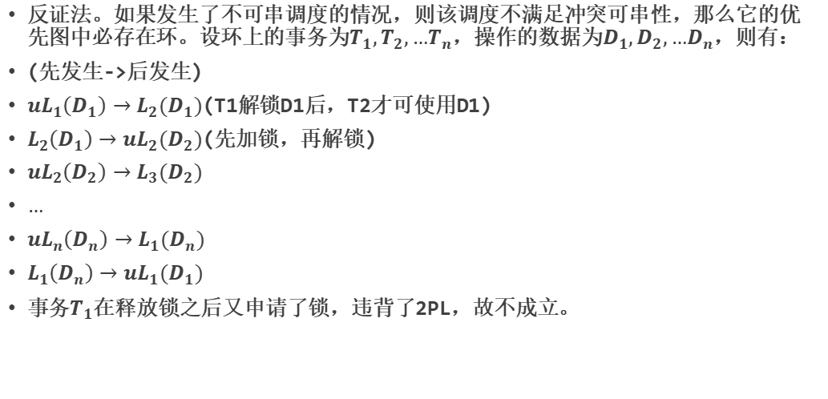
HW5.4
反证法。如果发生了不可串调度的情况，则该调度不满足冲突可串性，那么它的优先图中必存在环。设环上的事务为$T_{1},T_{2},…T_{n}$，操作的数据为$D_{1},D_{2},…D_{n}$，则有：
(先发生->后发生)
$uL_{1}\left(D_{1}\right)→L_{2}(D_{1})$(T1解锁D1后，T2才可使用D1)
$L_{2}\left(D_{1}\right)→uL_{2}(D_{2})$(先加锁，再解锁)
$uL_{2}\left(D_{2}\right)→L_{3}(D_{2})$
$…$
$uL_{n}\left(D_{n}\right)→L_{1}(D_{n})$
$L_{1}\left(D_{n}\right)→uL_{1}(D_{1})$
事务$T_{1}$在释放锁之后又申请了锁，违背了2PL，故不成立。

Slide 38

HW5.5
t | T1 | T2
1 | xL1(A)
2 | A=A-100
3 | xL1(B)
4 | Write(A)
5 | Unlock(A)
6 |  | sL2(A)
7 | B=B+100 | Read(A)
8 | Write(B)
9 | Unlock(B)
10 | Rollback
两阶段锁(2PL)：不要求所有的锁保持到事务结束
严格2PL(S2PL)：2PL基础上要求所有X锁保持到事务结束
强2PL(SS2PL)： 2PL基础上要求所有锁都保持到事务结束
脏读，事务T1在释放A锁后Rollback，此时T2所读取的A值是错误的

